Slide 1
Projet prototypage Cavalier

Slide 2
Sommaire : 1- Expression de la problématique 2- Conception préliminaire 3- modélisation 3d 4- simulation et calcul

Slide 3
1- Expression de la problématique

Slide 4
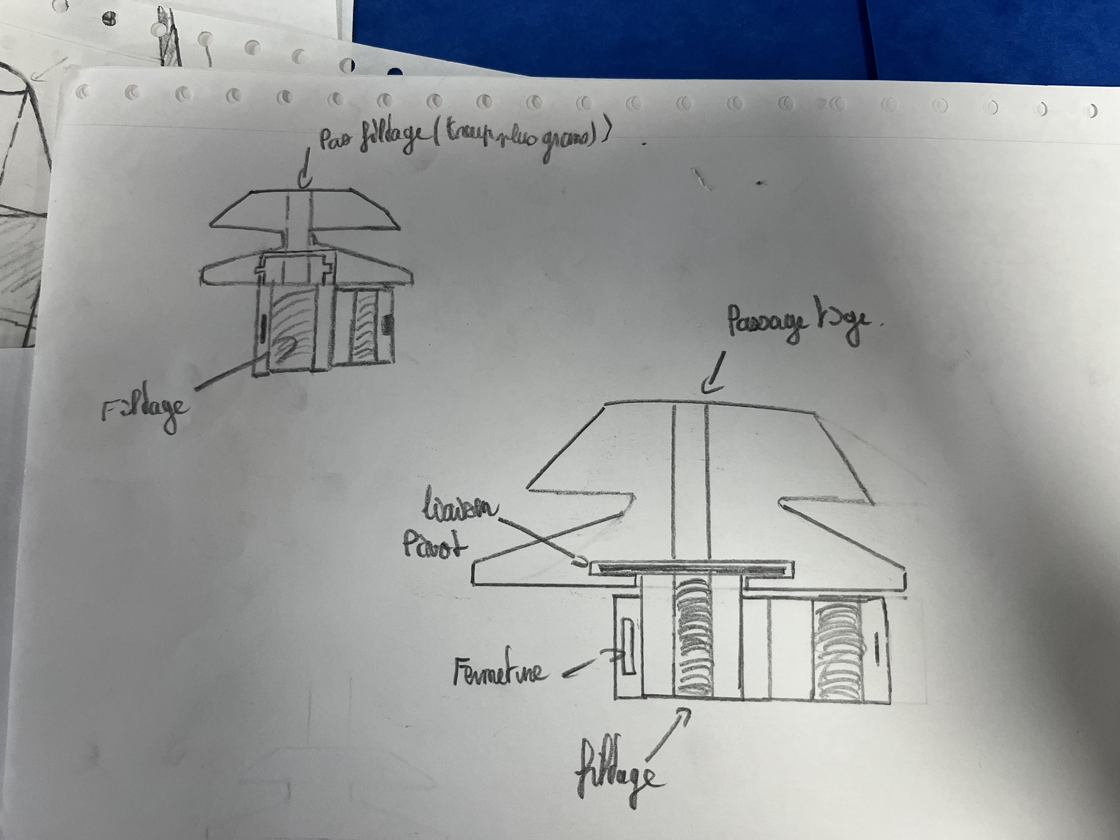
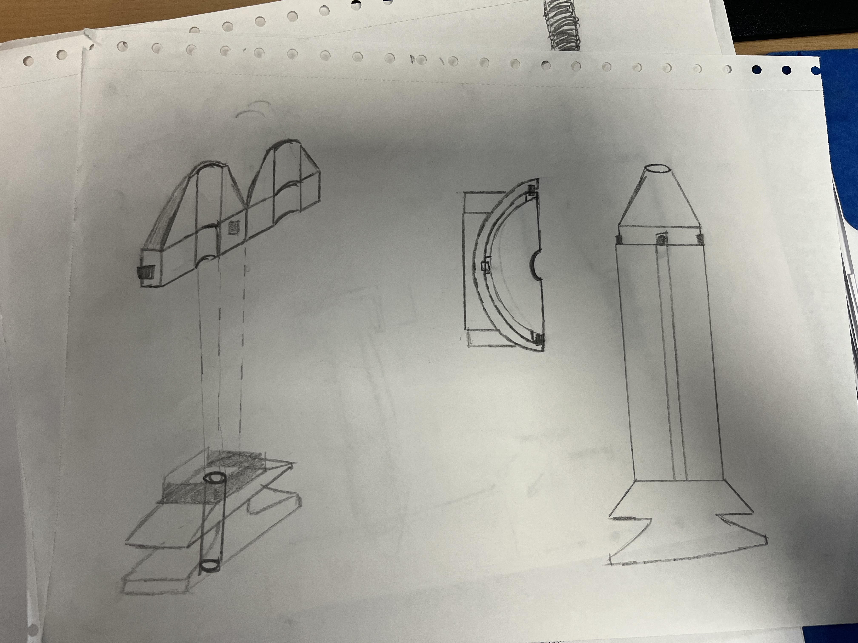
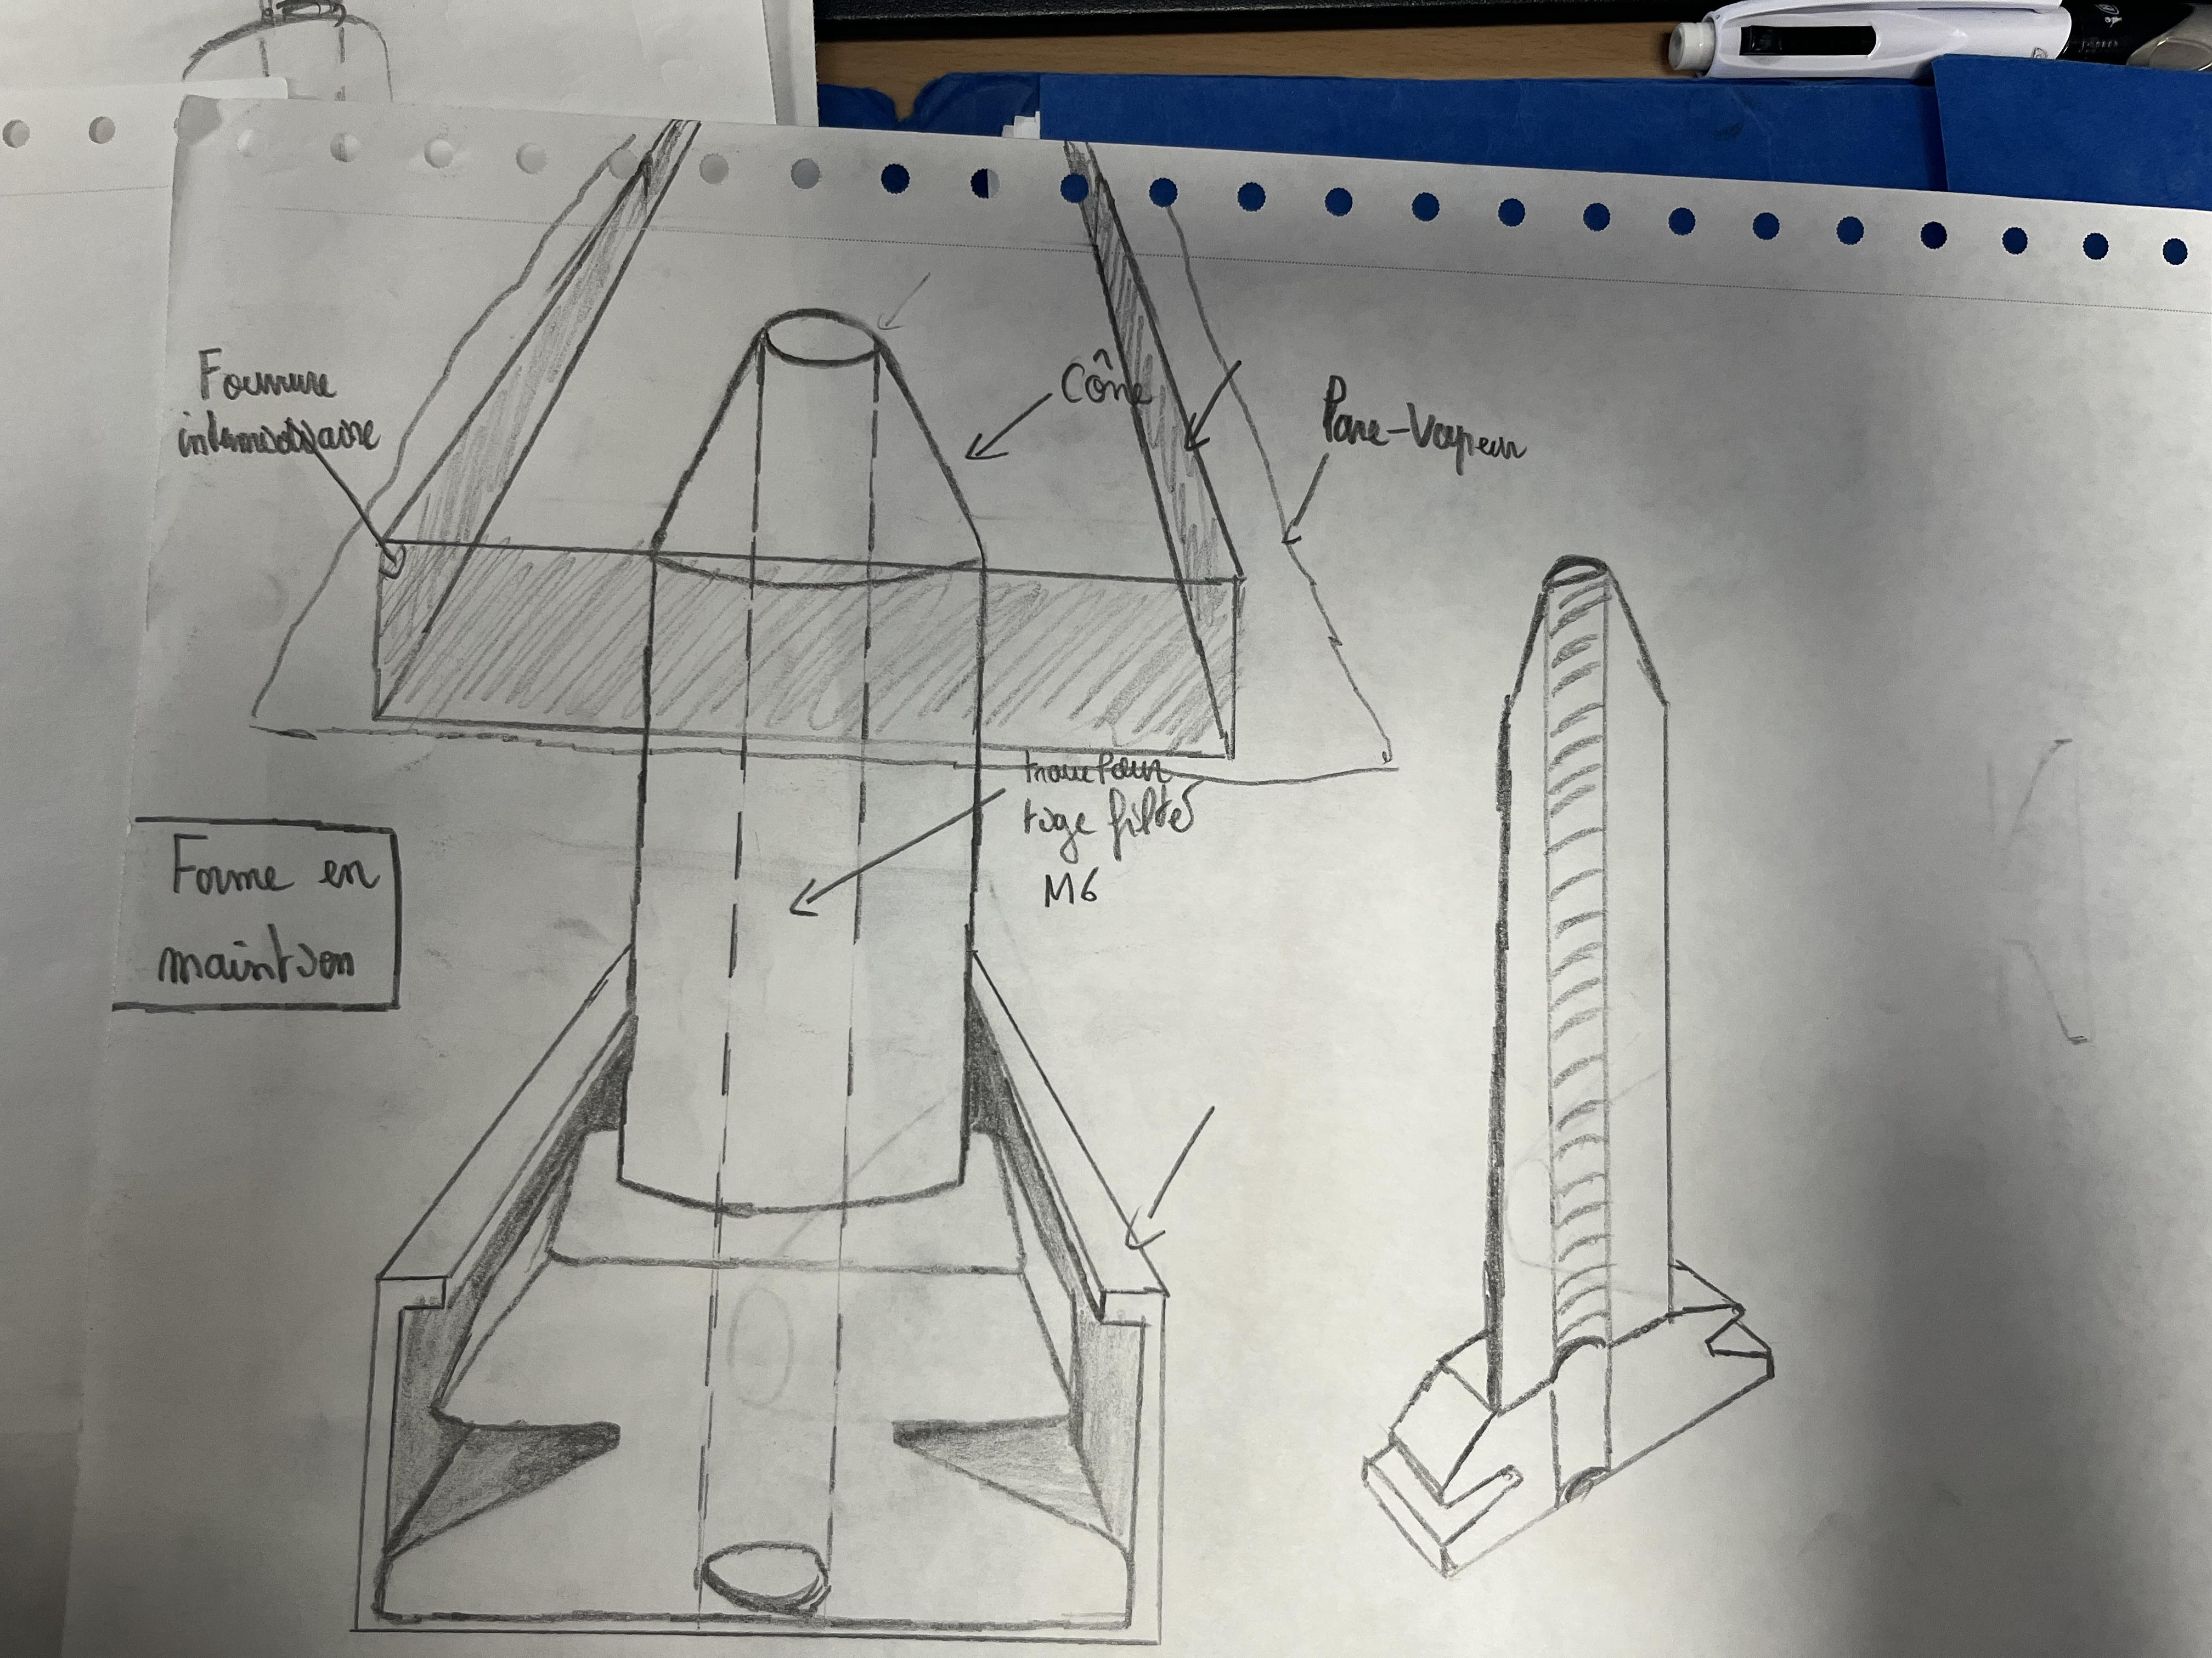
2- Conception préliminaire
Première idée :

Slide 5
Fonction de service | Critère | Niveau | Flexibilité
FP1 : Régler le niveau |  |  | F1 F0
FP2 : Maintenir et mettre en position | Force d’arrachement (selon DTU 25.41) Durée 100N durant 24heures F0 Nombre de manipulations 5 | Max 400N | F1 F0 F0
FC1 : Etre manipulable |  |  | F0
FC2 : S’emboiter | Force | Panel test | F1
FC3 : Se visser | Taraudage | M6 | F0
FC4 : Résister à l’ambiance | Température durant le montage Humidité durant le stockage Emboitage avec des résidus de fibre dans la pièce | 40°C max -10°C min Max 100% durant 1 mois Quelque soit le | F2 F2 F0
FC5 : Se stocker | Nombre de manipulations (hors manipulations d’utilisation normale) | 5 | F0
Idée final :

Slide 6
Elément caractérisé | Critère | Niveau | Flexibilité
Technicien plaquiste | Latéralisation | Droitier et gaucher | F0 | x
 | Force | Panel test | F0
Fourrure intermédiaire | Type | F45(cf. donnée client ci-dessous) | F0 | X
Tige filetée | Diamètre | M6 | F0 | X
 | Longueur | 200mm | F1
Plafond | Température durant le montage | 40°C max -10°C min | F2
 | Humidité durant le stockage | Max 100% durant 1 mois | F2
 | Isolant | Tout type d’isolant | F0
Conditionnement | Matière boite | Carton | F0 F2
 | Quantité dans la boîte | 100 | F2
Idée final :

Slide 8
Idée final :

